Slide 2
Krysningspunkter for permanent vei

Slide 3
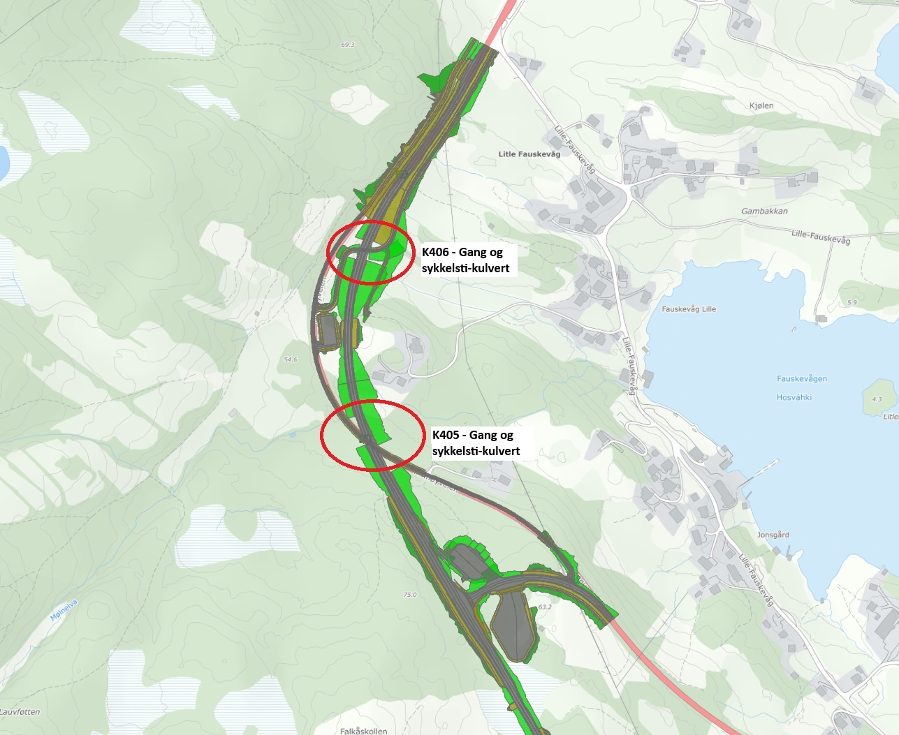
Fauskevåg
To kulverter for gang og sykkelsti i Fauskevåg.

Slide 4
Vollstad
Tre kulverter på Vollstad tilknyttet eksisterende traktorveier

Slide 5
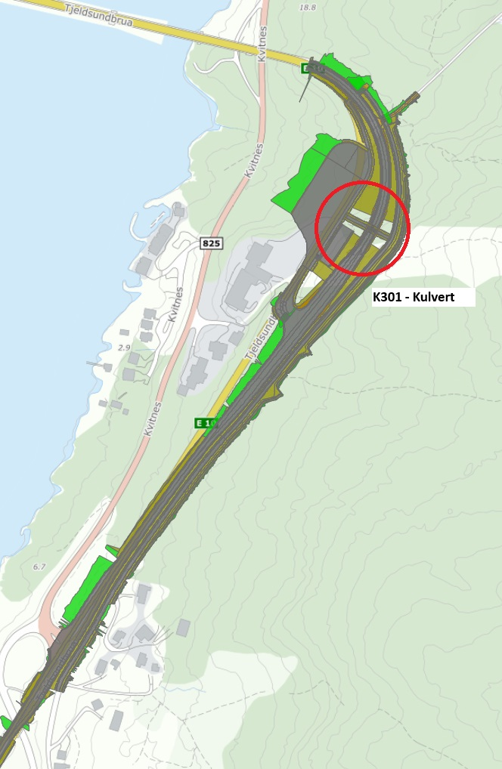
Tjeldsundkroa - Steinsland
Kryssing fra parkeringsplass kollektivknutepunkt til gang- og sykkelsti under kulvert.

Slide 6
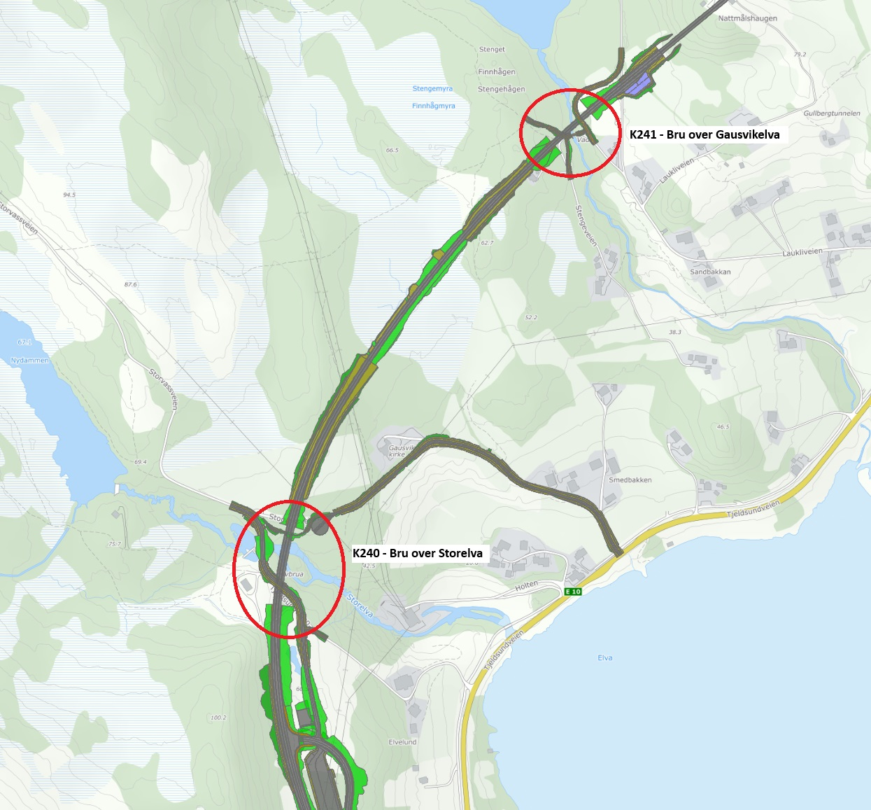
Gausvik
K241 – Bru over Gausvikelva.
Tilkobling mot Laukliveien på østsiden av Gausvikelva
Tilkobling mot traktorvei øst for Gausvikelva
K240 – Bru over Storelva
Gang og sykkelsti under K240 øst for Storelva
Landbruksvei under K240 sør for Storelva

Slide 7
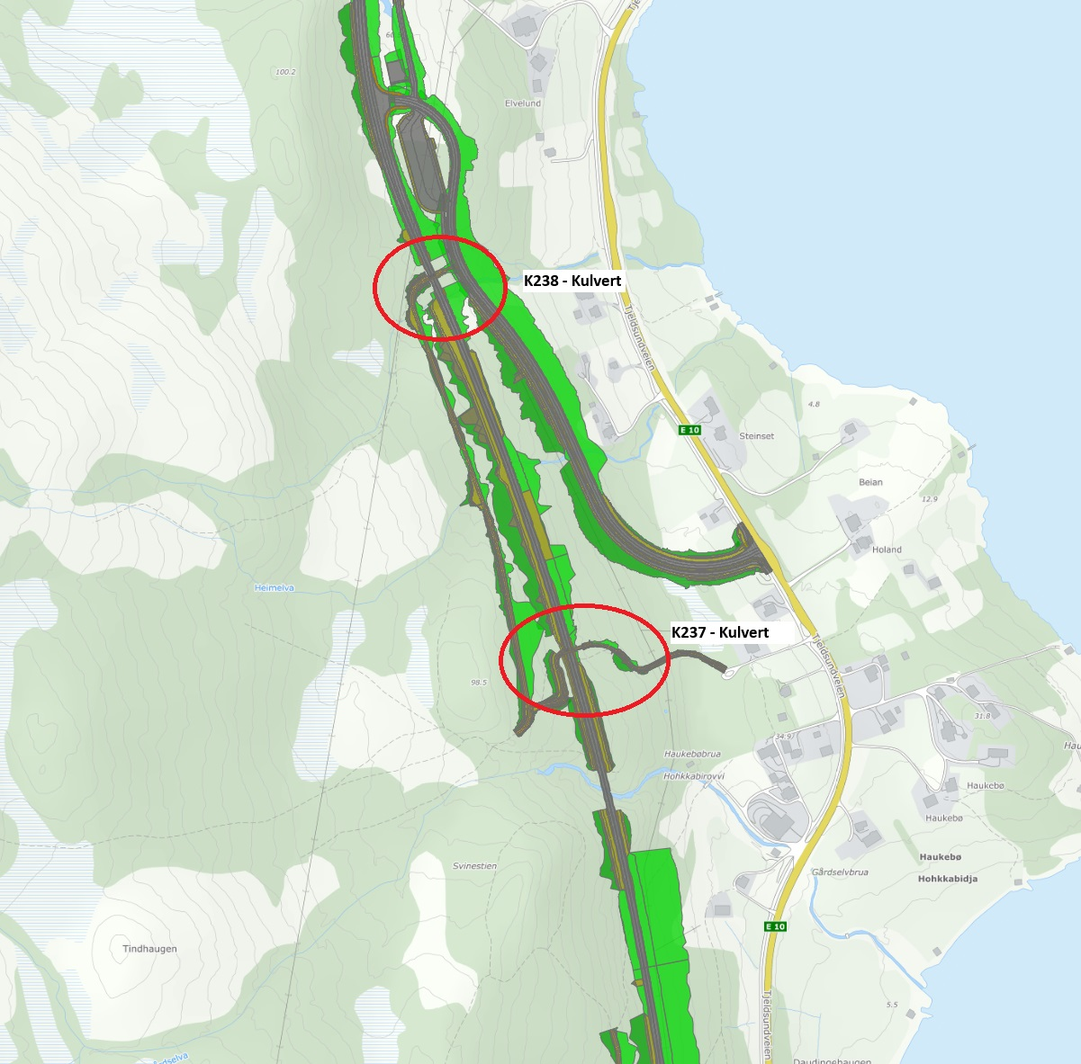
Haukebø
To kulverter på Haukebø tilknyttet traktorveier.

Slide 8
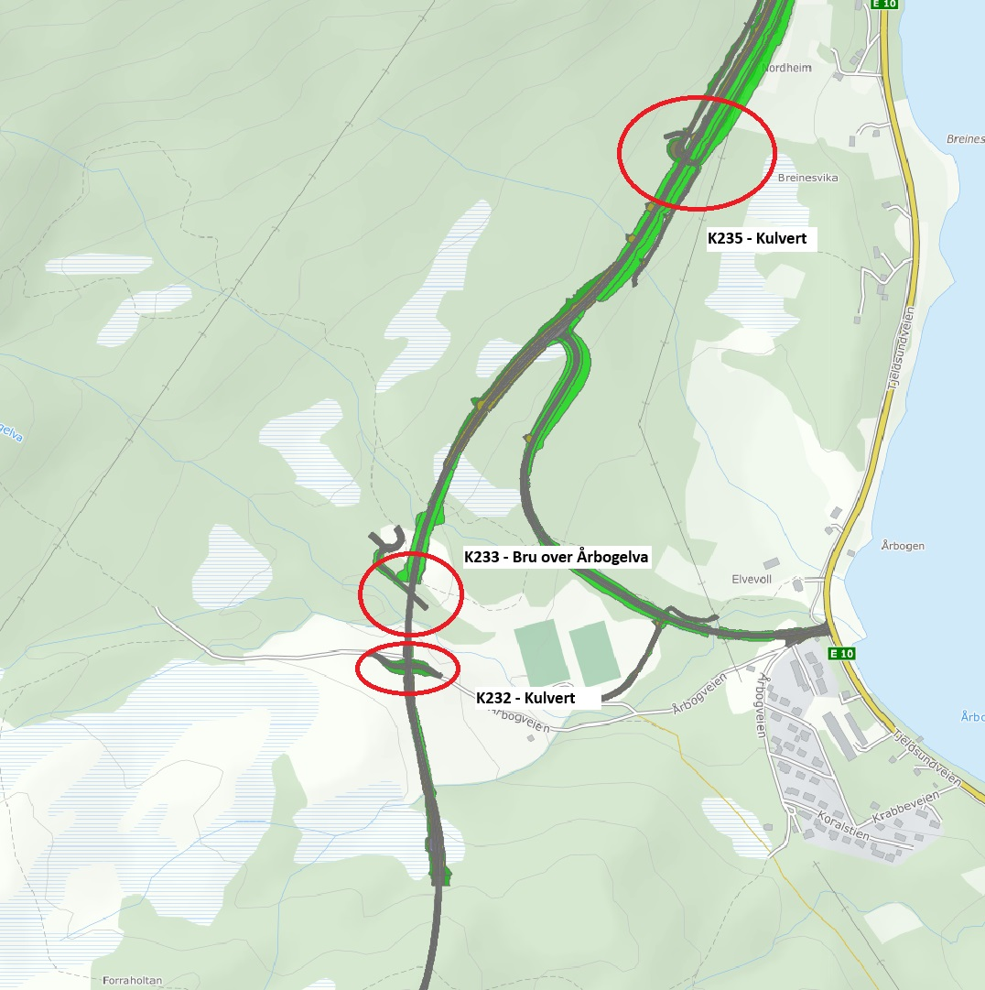
Årbogen
To kulverter som kobles på eksisterende landbruksveier.
Traktorvei under K233 nord for Årbogelva.

Slide 9
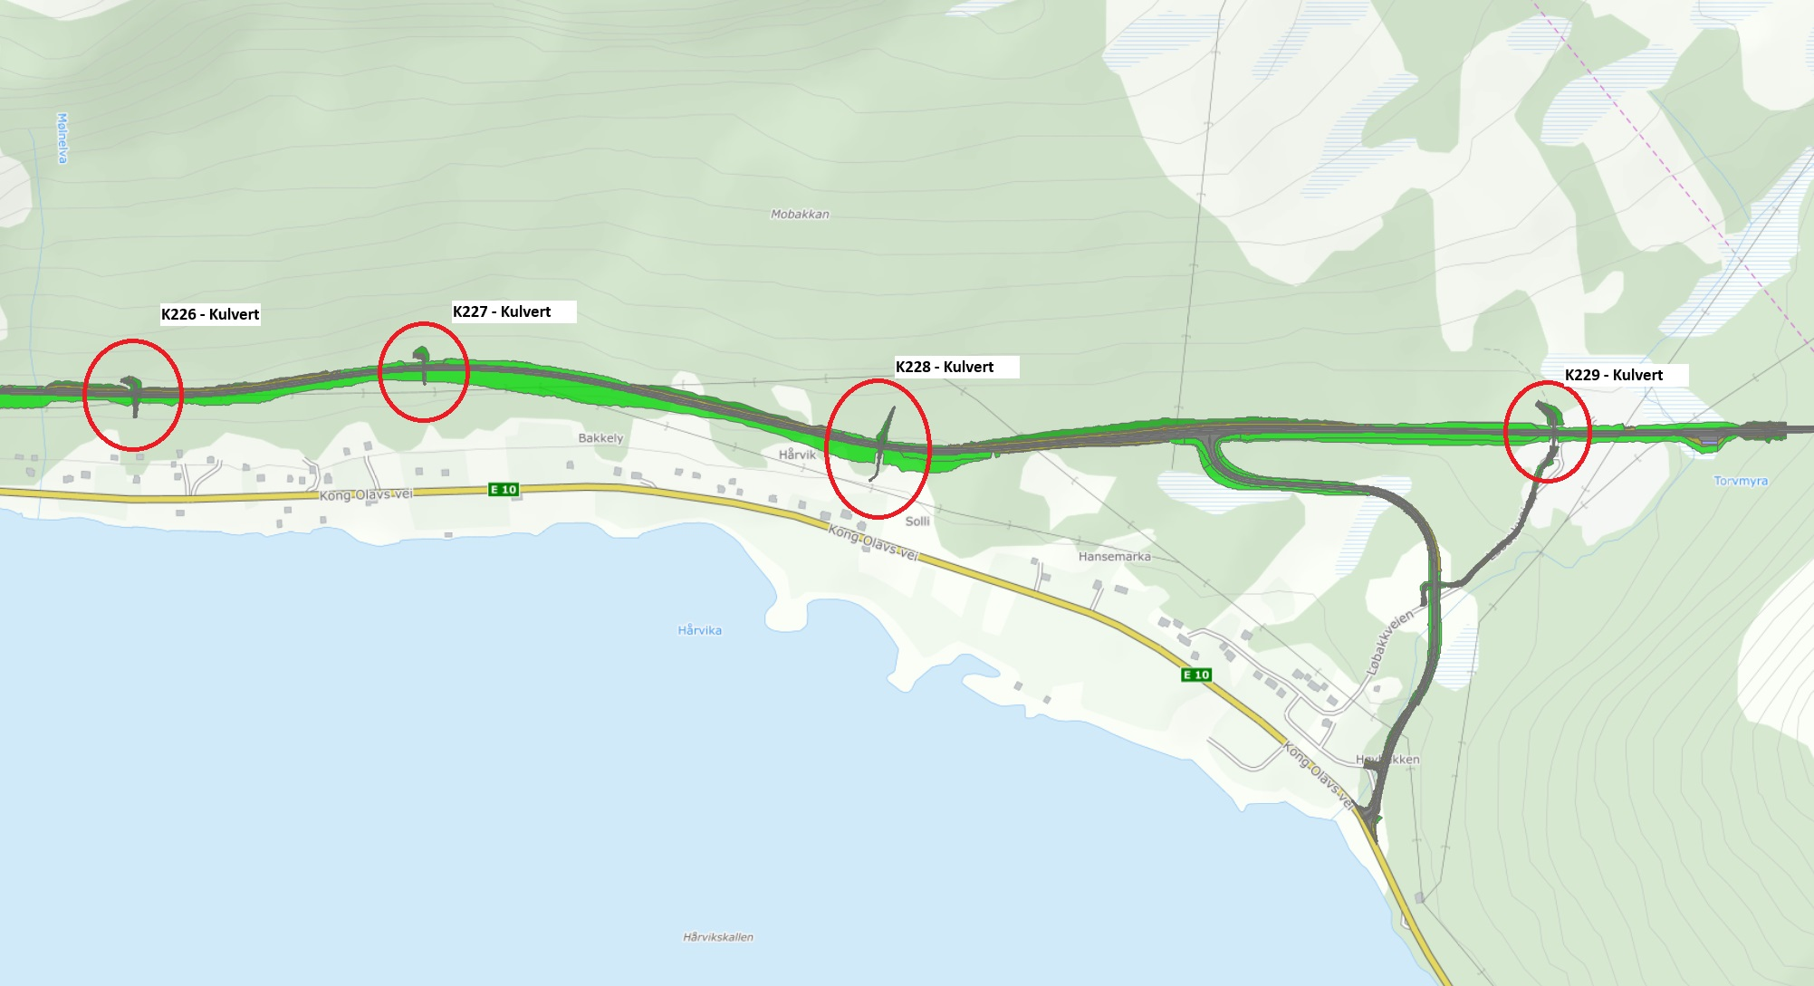
Hårvika
Fire kulverter for landbruksveier.

Slide 10
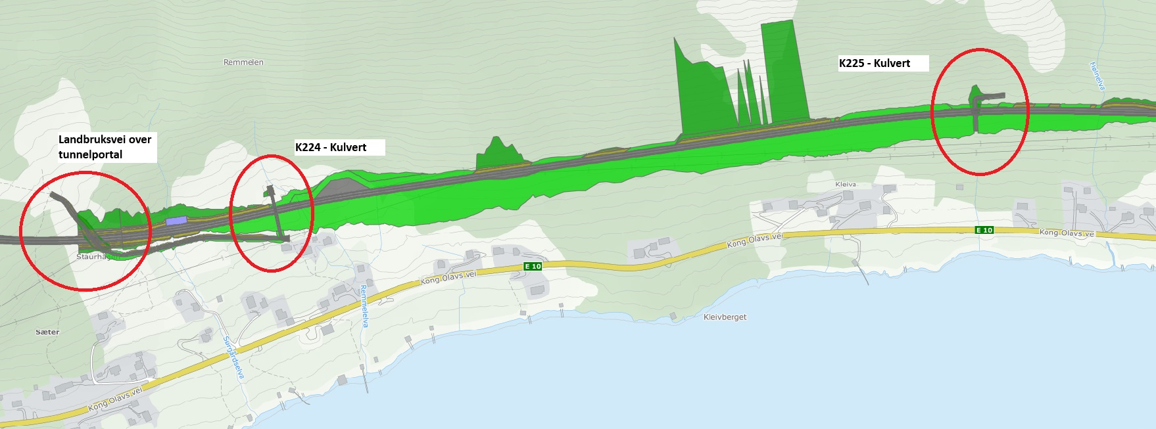
Sæter
To kulvert for landbruksveier
Landbruksvei som går over østre portal til Ulvikfjelltunnelen

Slide 11
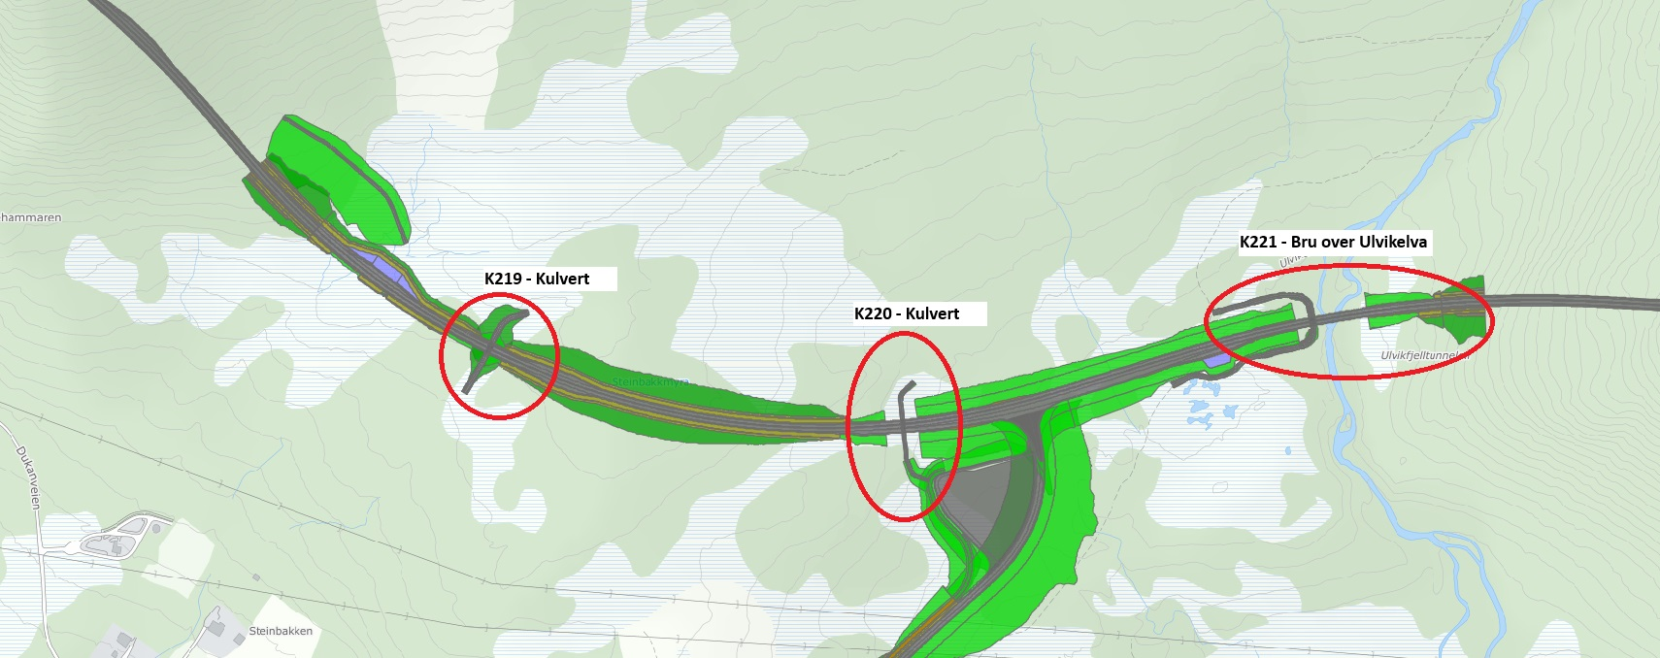
Ulvik
To kulverter for landevei.
Landbruksvei under bru over Ulvikelva.

Slide 12
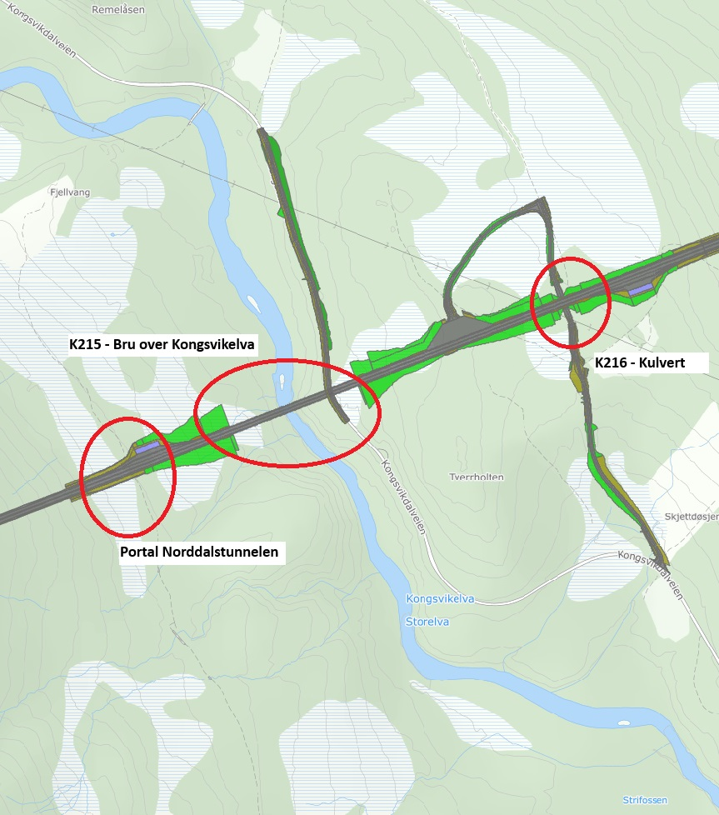
Kongsvikdalen
Kulvert for videreføring av Øverdalsvegen.
Kongsvikdalveien legges under bru over Kongsvikelva i samme trasé som eksisterende vei.
Det pågår avklaring om tilpasning av Trollstien forbi veien ved utløpet av Norddalstunnelen.

Slide 13
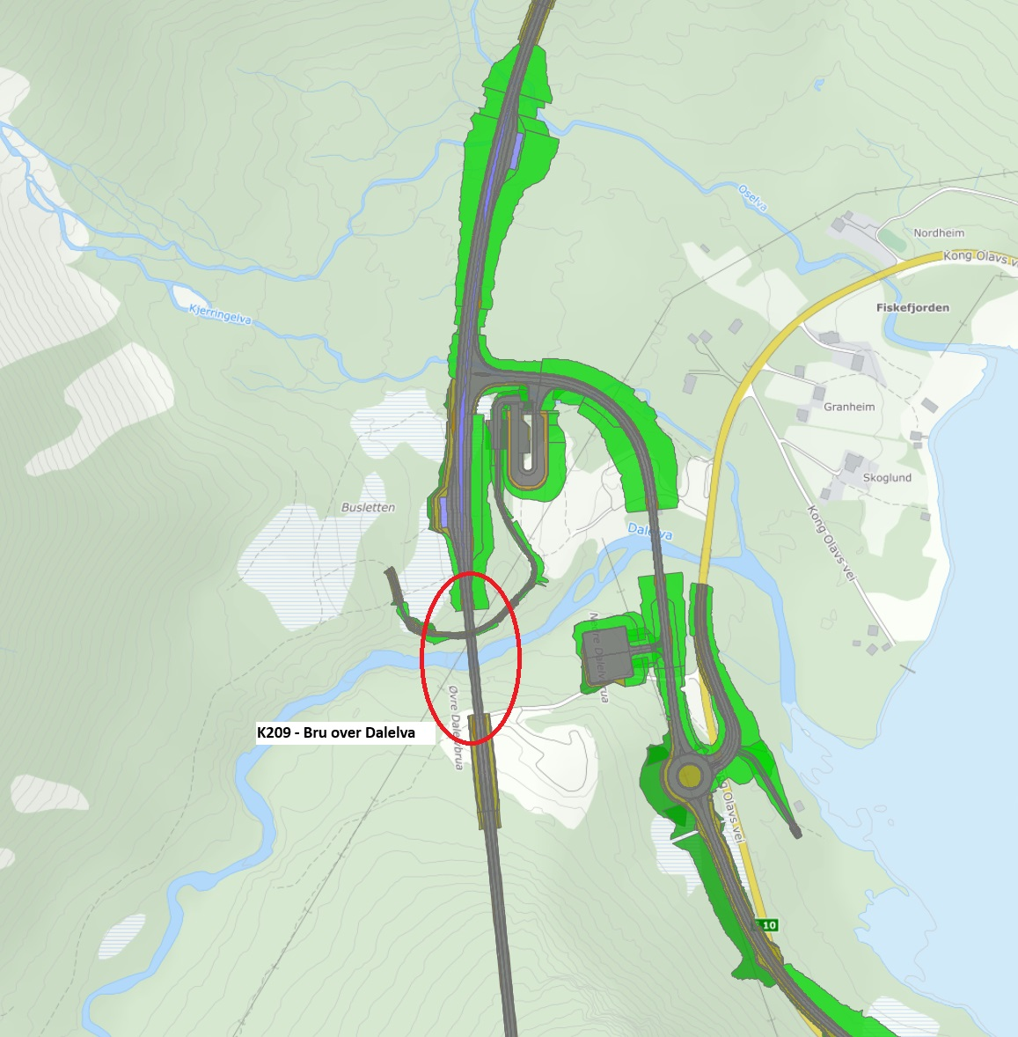
Fiskefjord
Tursti og landbruksvei under bru over Dalelva.

